Slide 1

Выпускная квалификационная работа бакалавра
Федеральное государственное бюджетное образовательное учреждение высшего образования
«МОСКОВСКИЙ АВИАЦИОННЫЙ ИНСТИТУТ»
(НАЦИОНАЛЬНЫЙ ИССЛЕДОВАТЕЛЬСКИЙ УНИВЕРСИТЕТ)
Институт №3 «Системы управления, информатика и электроэнергетика»
Кафедра 307 «Цифровые технологии и информационные системы»
Разработка CRM-системы на Python/Django
Автор работы: студент группы М3О-412Б-17 Столбунов Ярослав Андреевич
Научный руководитель: доцент к.т.н Склеймин Юрий Борисович
Москва 2021

Slide 2
Определения и постановка задачи
CRM-стратегия – это представление компании о том, как работать с существующими клиентами и привлекать новых, принимая во внимание факт, что клиент является центральным элементом бизнеса.
CRM-система – это информационная система, созданная с целью упрощения взаимодействия с клиентами компании и реализующая CRM-стратегию.
Разработать автоматизированную систему управления взаимоотношениями с клиентами (CRM) с использованием технологий Python/Django

Slide 3
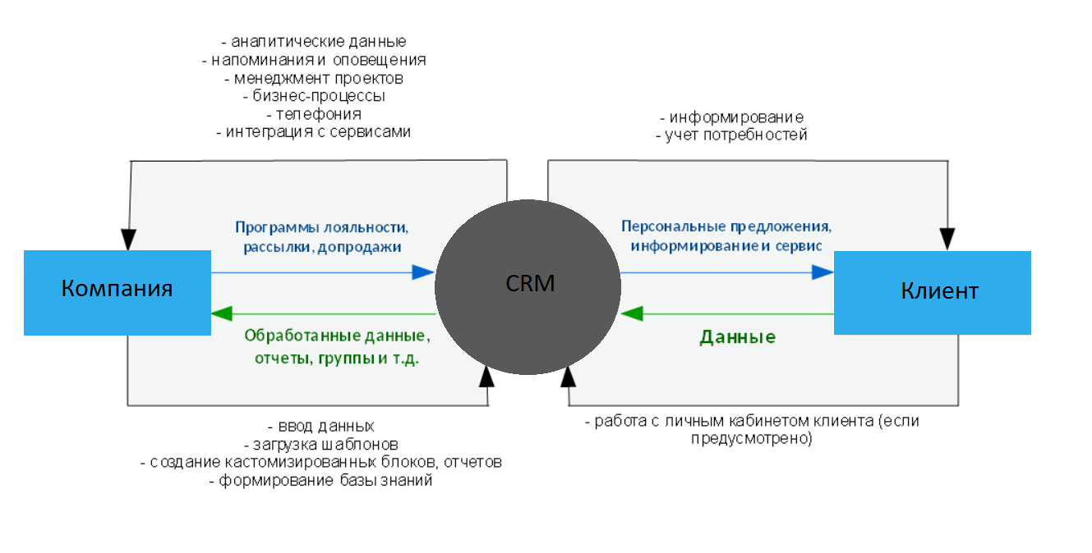

Slide 4
Оператор и его задачи
Анализ
Руководство
Оценка
Руководство
Маркетинг
Отдел рекламы
Продажи
Отдел продаж
Отдел аналитики

Slide 5
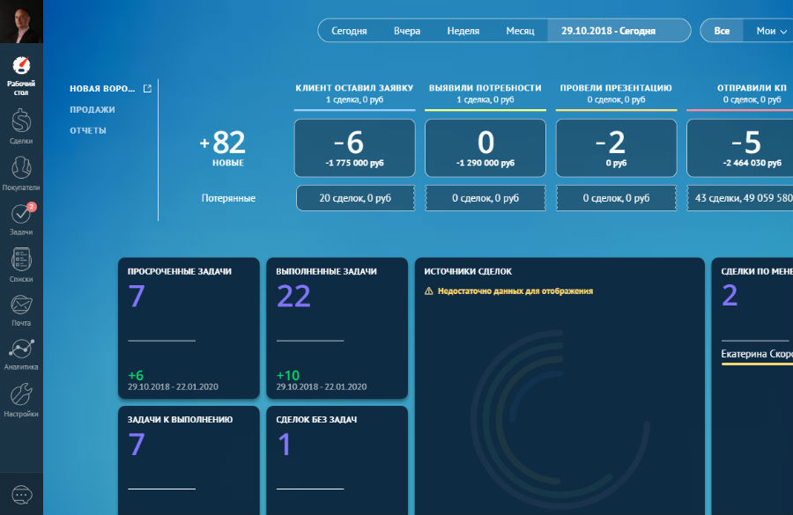
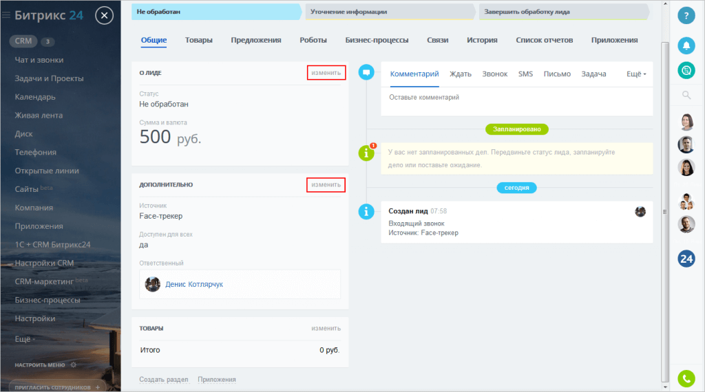
Существующие решения
AmoCrm
Битрикс24

Slide 6
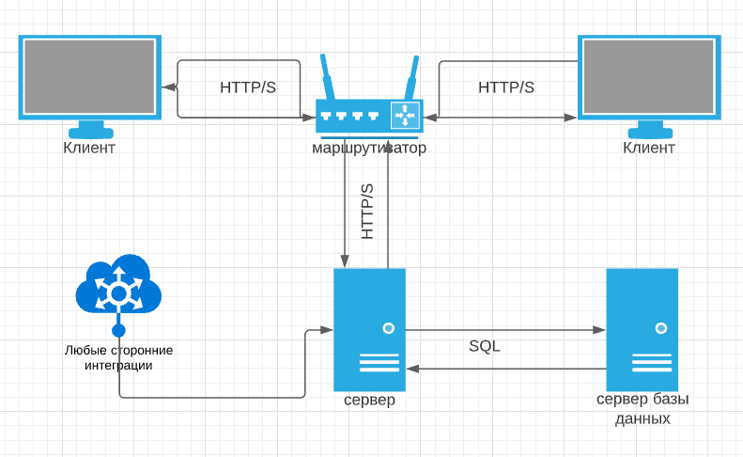
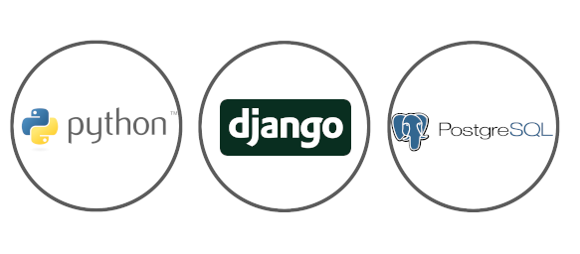
Технологии
Взаимодействие клиента и сервера приложения происходит через HTTP/S запросы
В языке Python реализуется с помощью различных фреймворков.
СУБД- Postgresql
Фреймворк - Django

Slide 7
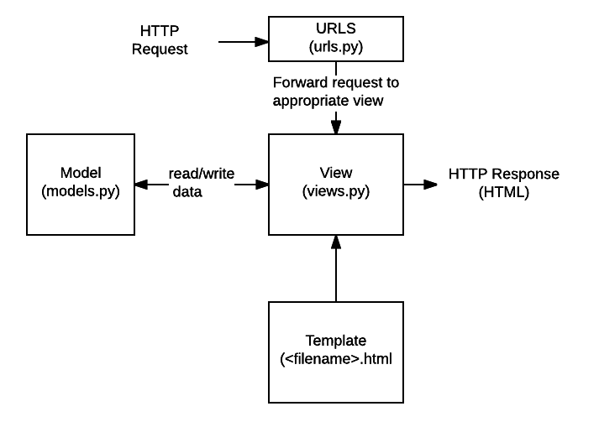
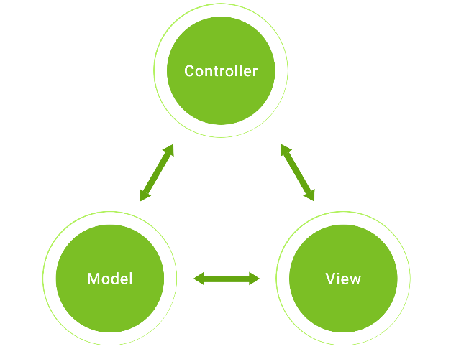
MVC – model-view-controller

Slide 8
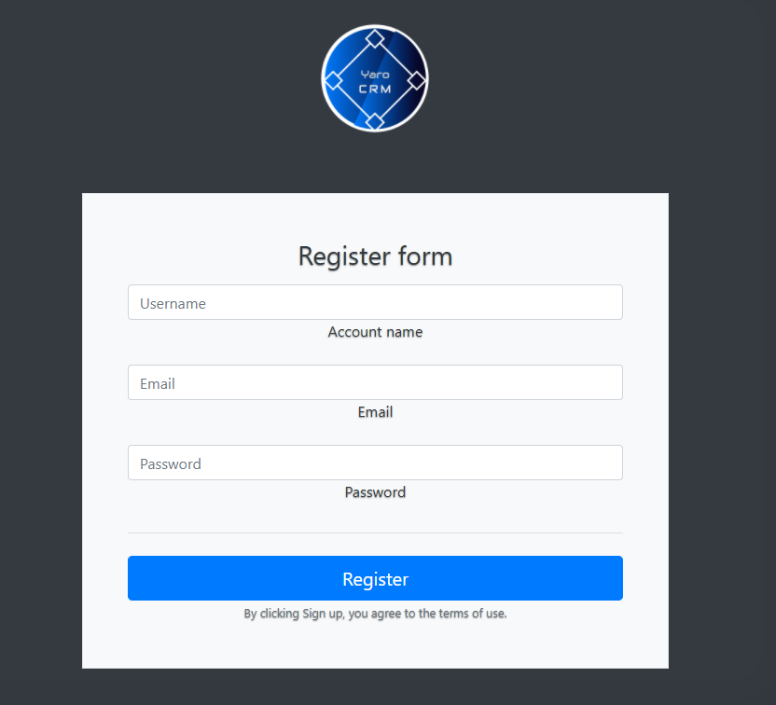
Регистрация оператора

Slide 9
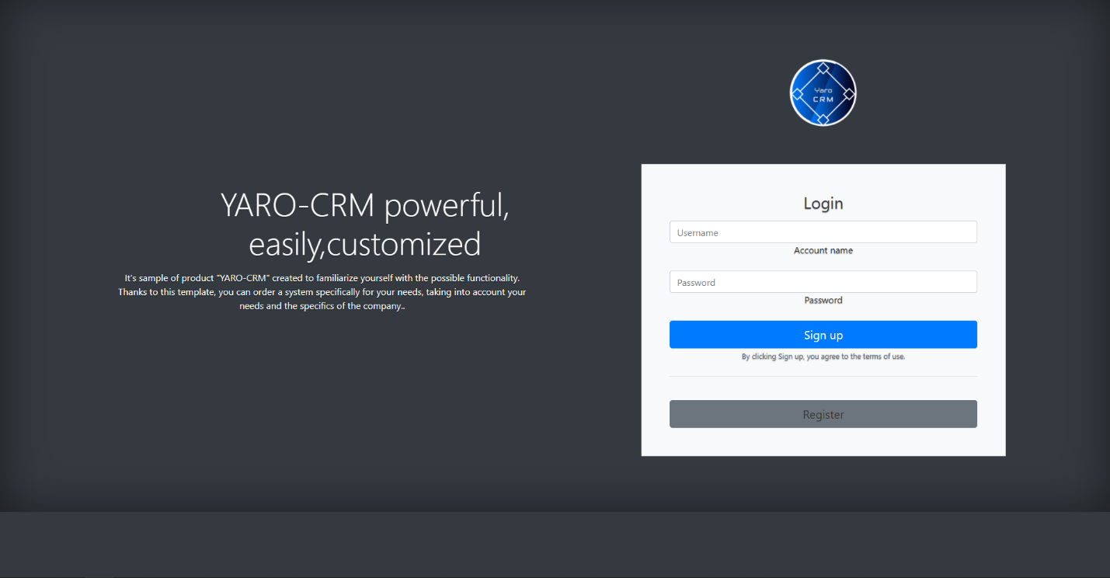
Авторизация оператора

Slide 10
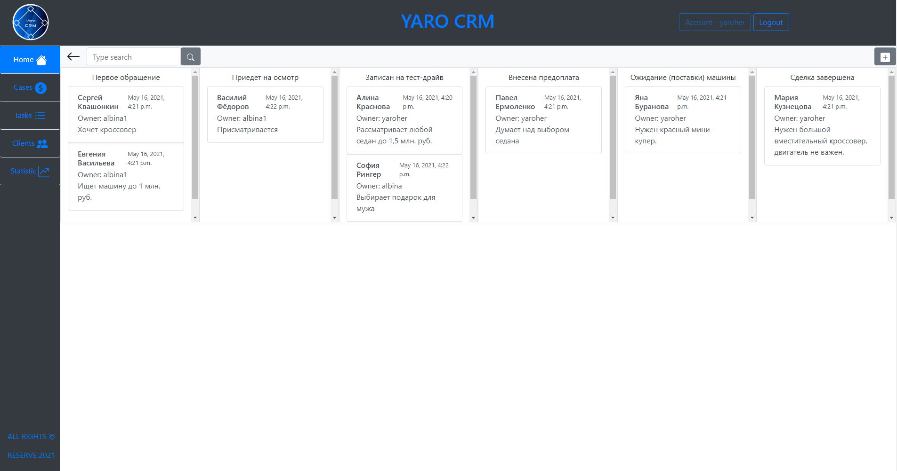
Работа с воронкой продаж

Slide 11
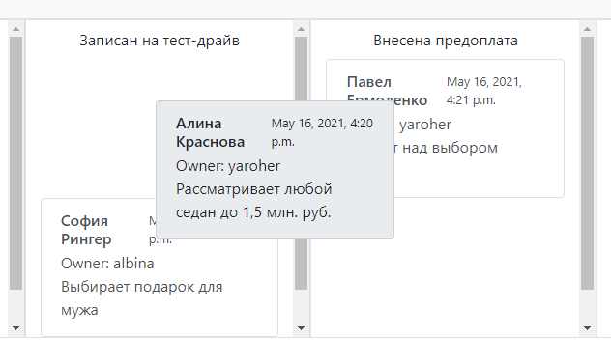
Работа с воронкой продаж

Slide 12
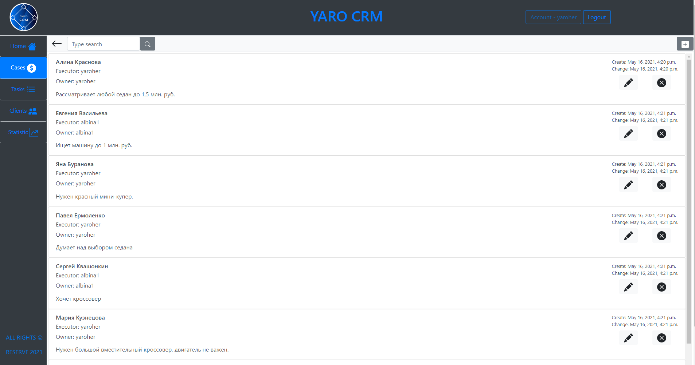
Сделки или «кейсы»

Slide 13
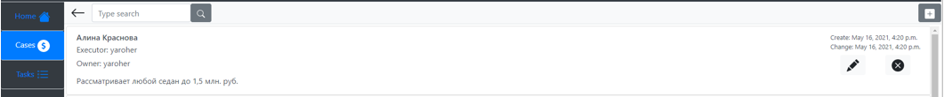

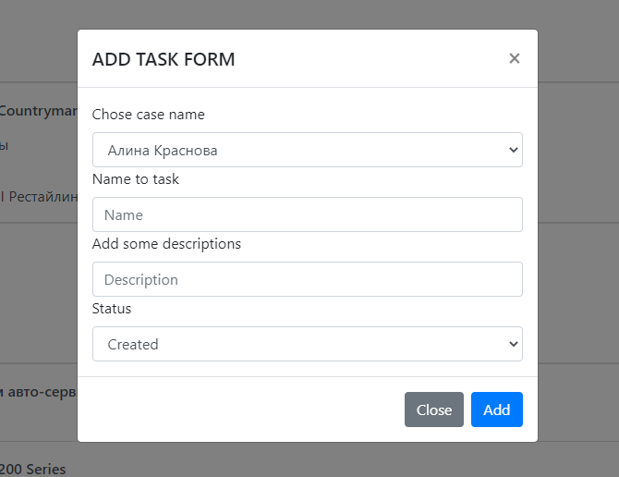
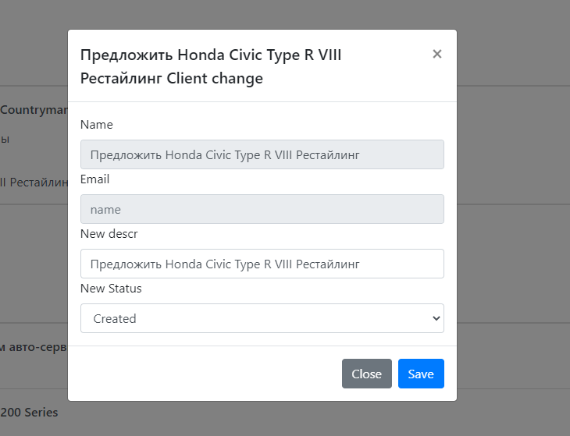


Сделки или «кейсы»
Реализована функциональность
Удаления
Изменения
Добавления

Slide 14
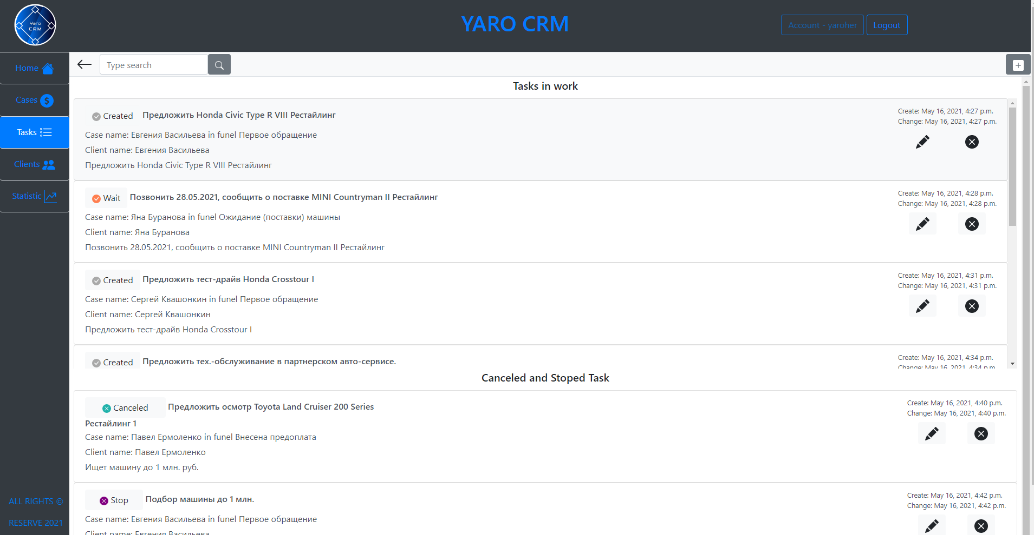
Задачи менеджеров

Slide 15
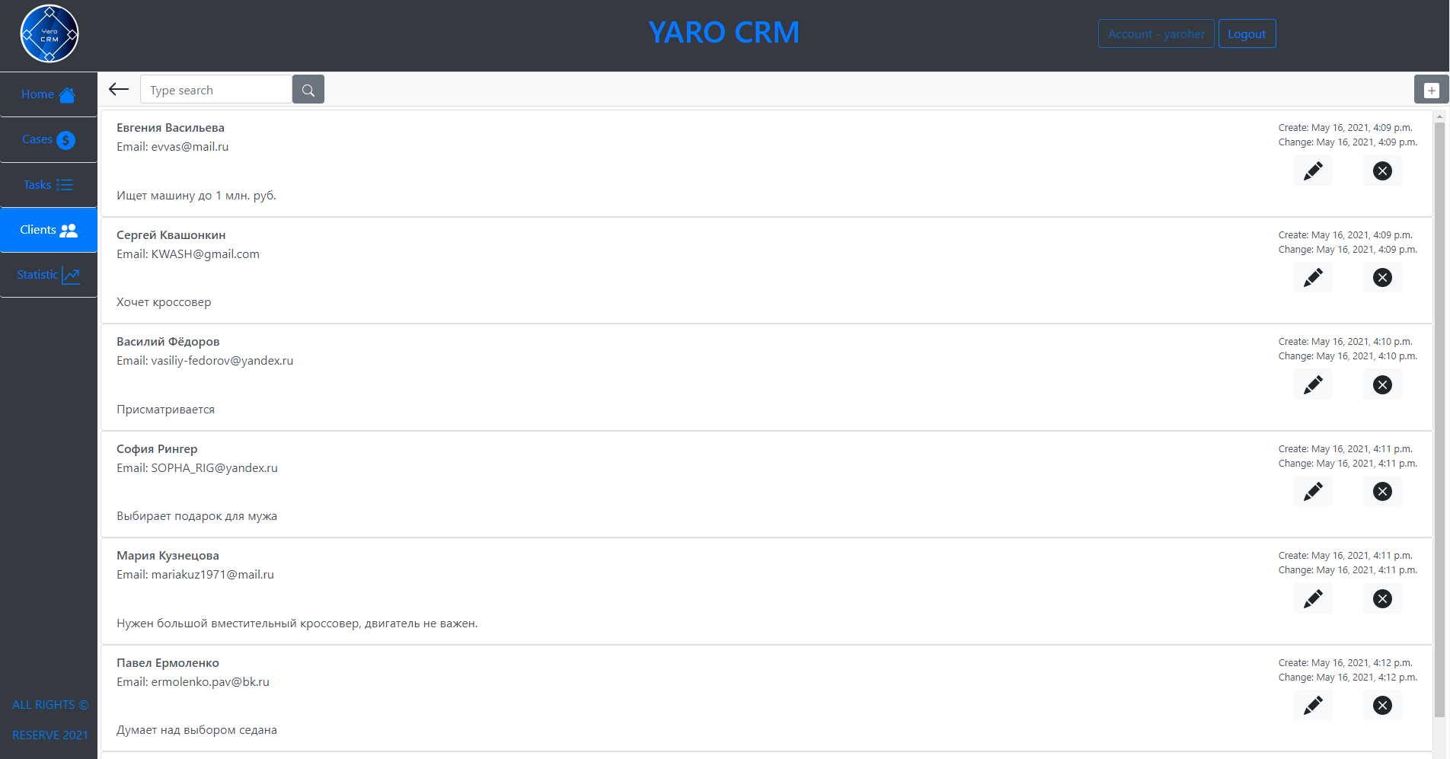
Клиенты

Slide 16
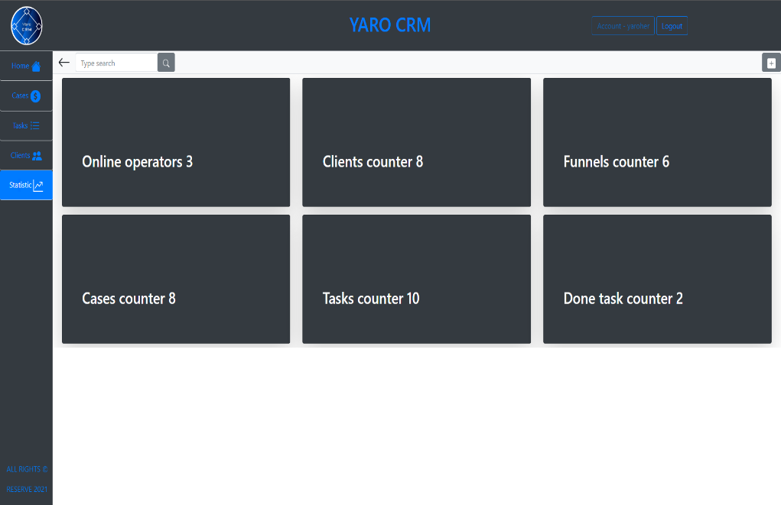
Статистика

Slide 17
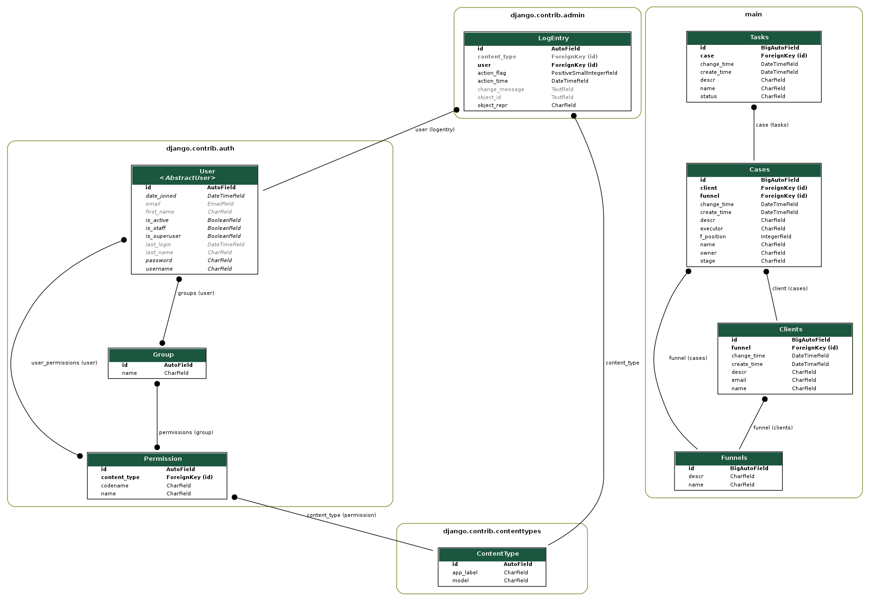
Построение аналитика –бизнесов процессов

Slide 18
Тестирование и развертывание системы
Для проверки работоспособности системы было проведено несколько различных типов тестирования системы. По результатам тестирования не было выявлено критических недостатков системы.
Один из видов -нагрузочное тестирование
52.51 запросов в секунду обрабатывает сервер
За время теста было обработано 1579 запросов
Не выявлено ошибок ответов
645.67 килобайт данных в секунду передаёт сервер.

Slide 19
Заключение
В соответствии с техническим заданием на квалификационную работу бакалавра, разработана автоматизированная система управления взаимоотношениями с клиентами (CRM), использующая технологии Python и Django.

Slide 20
Спасибо за внимание!
Студент кафедры 307 «Цифровые технологии и информационные системы»
Столбунов Ярослав Андреевич
Учебная группа - М30-412Б

